Slide 1
¿Qué ideas sobre la escritura que promueven el aprendizaje
Soledad Montes
Universidad Alberto hurtado
Teoría de la producción textual 2025

Slide 2
¿Qué son las concepciones sobre la lectura y la escritura?
Conjunto de principios o supuestos que tienen las personas sobre lo que significa leer y escribir.
Lo que creemos sobre la escritura impacta nuestra práctica y por eso se ha observado que ciertas concepciones de escritura se asocian a una mayor calidad en la escritura (García y Fidalgo, 2004; White & Brunning, 2005).
En la literatura se identifican diferentes tipos de concepciones/creencias/teorías implícitas: transmisivas y transaccionales (White & Brunning, 2005)/ de espacio abierto o espacio cerrado (Levin y Wagner, 2006).

Slide 3
Notes:
8.30-8.45

Slide 4
Autodiagnóstico
1 | Termino de escribir un texto cuando se me acaban las ideas, cuando ya no se me ocurre qué más decir | 1 | 2 | 3 | 4 | 5 | 6
2 | Si un texto está correctamente escrito, a todo el mundo le resulta útil | 1 | 2 | 3 | 4 | 5 | 6
3 | Cuando escribo y releo lo que estoy escribiendo las ideas se vuelven más claras | 1 | 2 | 3 | 4 | 5 | 6
4 | Suelo tomar notas antes de escribir | 1 | 2 | 3 | 4 | 5 | 6
5 | Una vez que sé qué ideas tengo que contar, me parece que el texto está casi hecho | 1 | 2 | 3 | 4 | 5 | 6
6 | Si quisiera escribir mejor, solo tendría que practicar mucho | 1 | 2 | 3 | 4 | 5 | 6
7 | Al volver a leer lo que he escrito, lo que más corrijo son palabras y faltas ortográficas | 1 | 2 | 3 | 4 | 5 | 6
8 | Me gusta que alguien más lea mi texto antes de entregarlo para ver si se entiende | 1 | 2 | 3 | 4 | 5 | 6
9 | Ajusto mi escritura según el efecto que quiero lograr en mis lectores | 1 | 2 | 3 | 4 | 5 | 6
10 | Releo y ajusto durante toda la escritura, y hago ajustes importantes | 1 | 2 | 3 | 4 | 5 | 6
Marca tu nivel de acuerdo con las siguientes afirmaciones siendo 1 “totalmente en desacuerdo” y 6 “totalmente de acuerdo”.
*Navarro (en prensa). ¿Cómo promover ideas sobre la escritura y la lectura que potencien aprendizajes? Materiales para docentes CIAE y de la Universidad de O’Higgins
Notes:
8.45-9.00

Slide 5
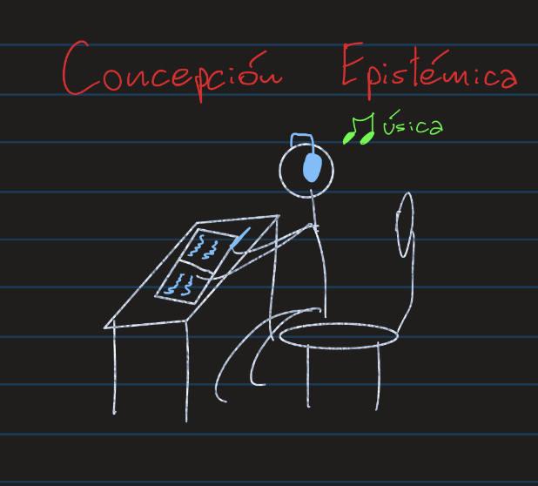
Criterios | Concepción epistémica
¿Cómo se relaciona la escritura con el aprendizaje? | Escribir es una herramienta para aprender. Escribir es un proceso complejo, más que transcripción del pensamiento. Modelo transformar el conocimiento. Alto involucramiento cognitivo y emocional en la escritura.
¿Cómo se ve el proceso de planificación y textualización? | Hay planificación. Consideración del contexto y de la audiencia. Se evalúan las ideas.
¿Cómo se ve el proceso de revisión? | Revisión a lo largo de todo el proceso. Revisión de cuestiones profundas de la escritura (se cumple el propósito, se ajusta al contexto, el argumento es sólido, etc.). Se pueden realizar cambios estructurales durante la revisión.
Ejemplo de una práctica de enseñanza que promueve esta concepción (ej. dictado) | Informe. Debate. Cuadernillos pedagógicos. Columna de opinión.
Notes:
9.00-9.30 trabajo individual + puesta en común

Slide 6
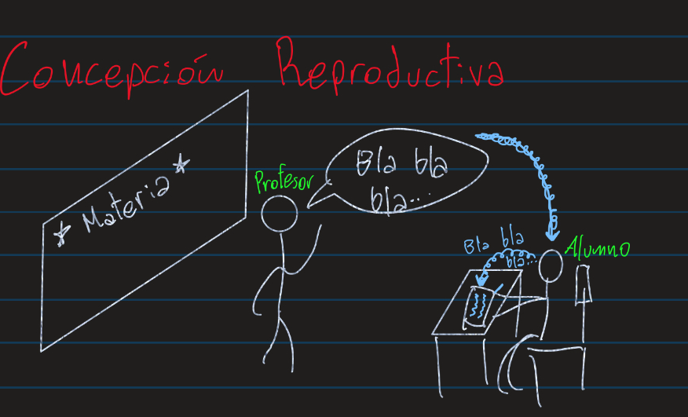
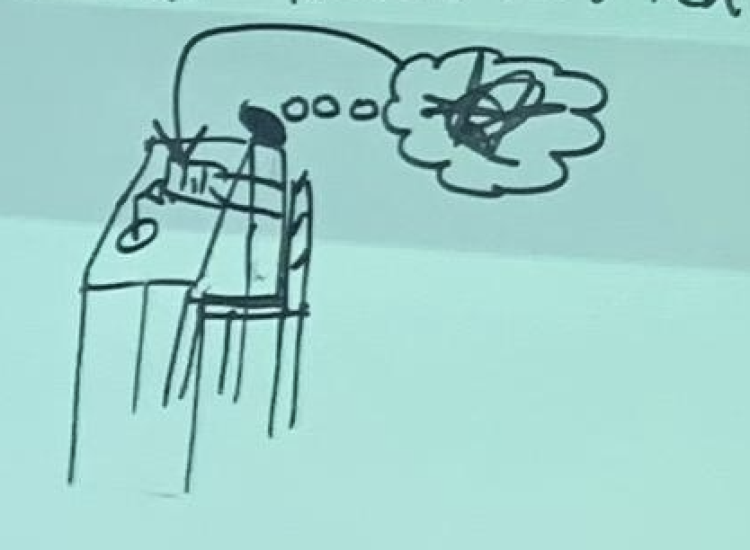
Criterios | Concepción reproductiva
¿Cómo se relaciona la escritura con el aprendizaje? | Tarea impuesta. No es herramienta para aprender. Reproducir información. Modelo decir el conocimiento. Se comunica lo que se piensa
¿Cómo se ve el proceso de planificación y textualización? | No hay planificación o es muy escasa
¿Cómo se ve el proceso de revisión? | Revisión superficial. Centrada en errores superficiales (ortografía, repetición de palabras, etc.)
Ejemplo de una práctica de enseñanza que promueve esta concepción (ej. dictado) | Prueba de recuperación de información. Copiar del libro. Caligrafía.
Notes:
9.00-9.30 trabajo individual + puesta en común

Slide 7
Actividad/Sección 2
Criterios | Concepción reproductiva | Concepción epistémica
¿Cómo se relaciona la escritura con el aprendizaje? | Tarea impuesta
¿Cómo se ve el proceso de planificación y textualización?
¿Cómo se ve el proceso de revisión?
Ejemplo de una práctica de enseñanza que promueve esta concepción (ej. dictado)
Dibujo que represente esta concepción
Notes:
9.00-9.30 trabajo individual + puesta en común

Slide 8
Autodiagnóstico
1 | Termino de escribir un texto cuando se me acaban las ideas, cuando ya no se me ocurre qué más decir | 1 | 2 | 3 | 4 | 5 | 6
2 | Si un texto está correctamente escrito, a todo el mundo le resulta útil | 1 | 2 | 3 | 4 | 5 | 6
3 | Cuando escribo y releo lo que estoy escribiendo las ideas se vuelven más claras | 1 | 2 | 3 | 4 | 5 | 6
4 | Suelo tomar notas antes de escribir | 1 | 2 | 3 | 4 | 5 | 6
5 | Una vez que sé qué ideas tengo que contar, me parece que el texto está casi hecho | 1 | 2 | 3 | 4 | 5 | 6
6 | Si quisiera escribir mejor, solo tendría que practicar mucho | 1 | 2 | 3 | 4 | 5 | 6
7 | Al volver a leer lo que he escrito, lo que más corrijo son palabras y faltas ortográficas | 1 | 2 | 3 | 4 | 5 | 6
8 | Me gusta que alguien más lea mi texto antes de entregarlo para ver si se entiende | 1 | 2 | 3 | 4 | 5 | 6
9 | Ajusto mi escritura según el efecto que quiero lograr en mis lectores | 1 | 2 | 3 | 4 | 5 | 6
10 | Releo y ajusto durante toda la escritura, y hago ajustes importantes | 1 | 2 | 3 | 4 | 5 | 6
Escala epistémica: suma 3, 4, 8, 9 y 10
Escala reproductiva: 1, 2, 5, 6 y 7
¿De dónde vienen nuestras ideas epistémicas o reproductivas?
Notes:
9.30-9.40

Slide 9
¿Cómo promovemos creencias epistémicas sobre la escritura en el aula?
Notes:
9.40-9.50

